Slide 1
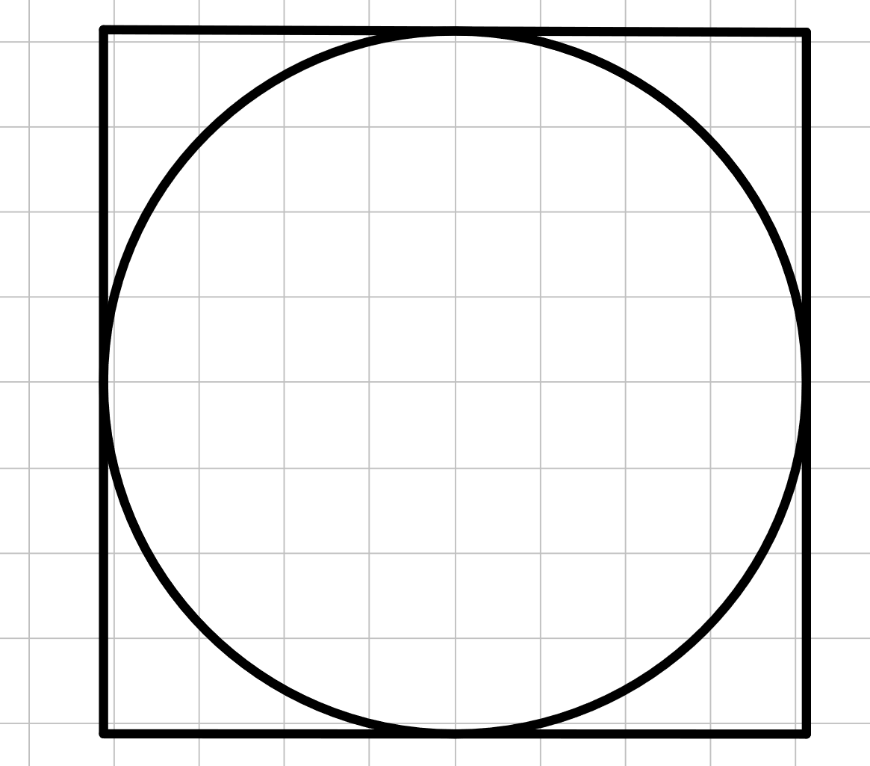
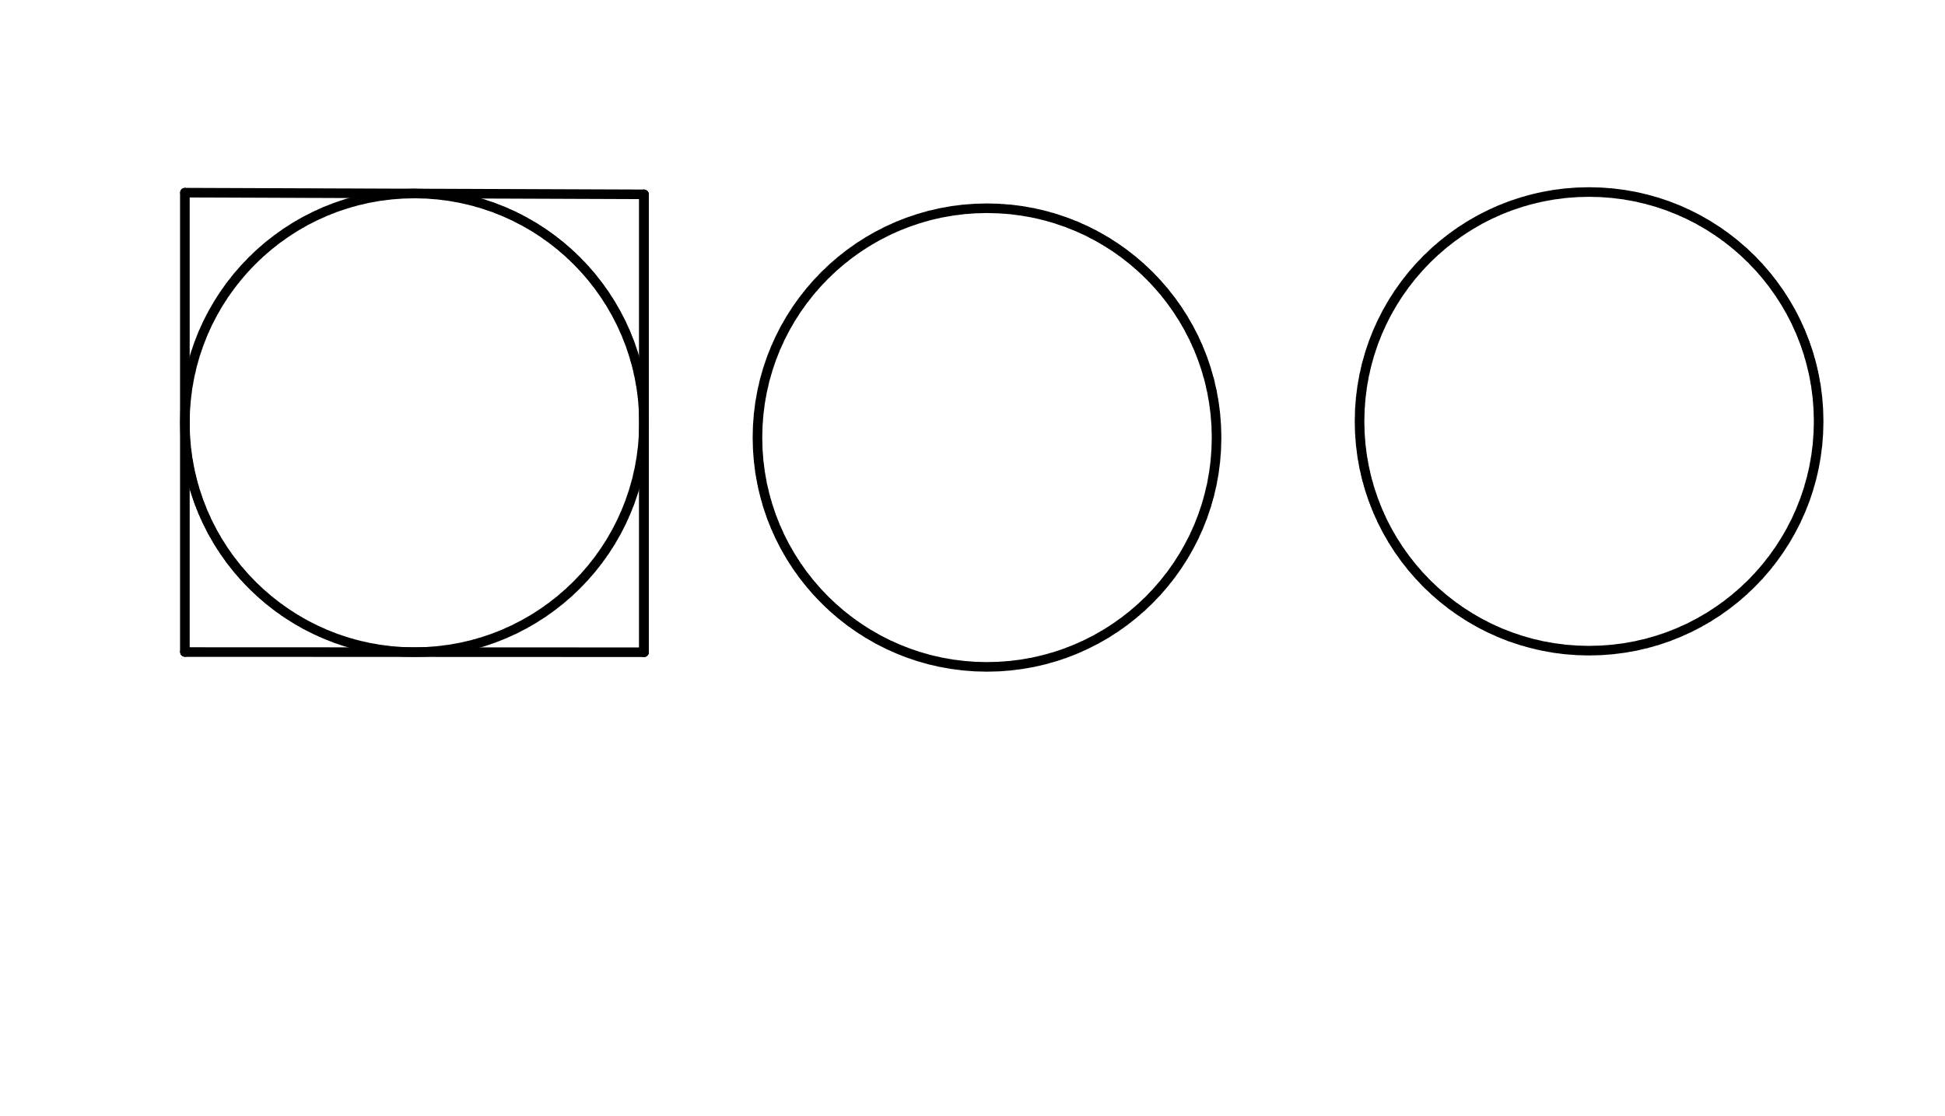
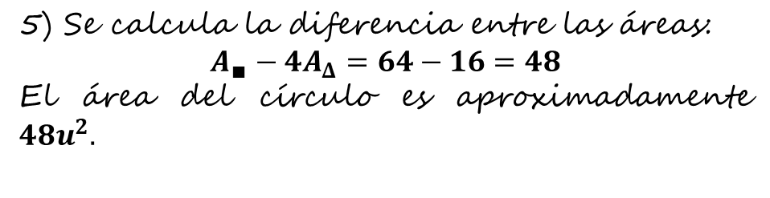
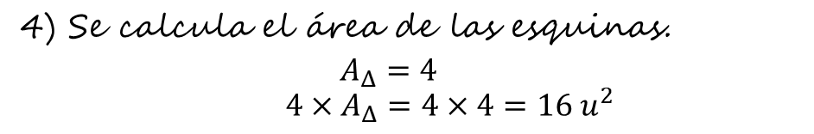

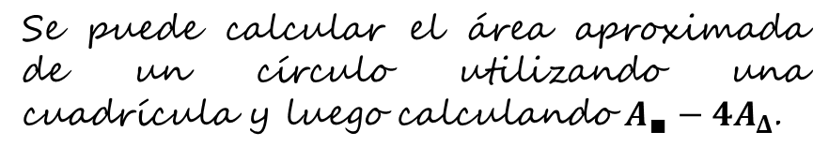

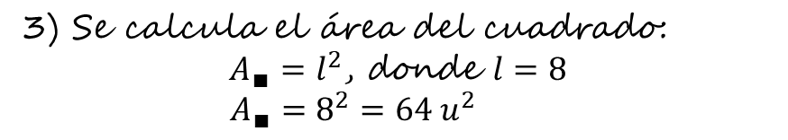

“Persigue tus sueños con disciplina”.
Lunes 28 de julio, 2025
Disciplina: Matemática
Contenido:
Aproximación del área del círculo (usando cuadrícula).
4) Se calcula el área de las esquinas.
$$A_{Δ}=4$$
$$4×A_{Δ}=4×4=16 u^{2}$$
P
Utilice una cuadrícula para dibujar el círculo de un objeto cilíndrico.
S
Se dibuja el círculo.
Se dibuja un cuadrado que cubra al círculo (que se corten en los lados del cuadrado)
5) Se calcula la diferencia entre las áreas:
$$A_{∎}−4A_{Δ}=64−16=48$$
El área del círculo es aproximadamente $48u^{2}.$
Estrategia: $A_{∎}−4A_{Δ}=A_{⊙}$
C
Se puede calcular el área aproximada de un círculo utilizando una cuadrícula y luego calculando $A_{∎}−4A_{Δ}$.
$$−$$
$$=$$
E
Realice el practica y aprende del LT. página 141.
3) Se calcula el área del cuadrado:
$A_{∎}=l^{2}$, donde $l=8$
$$A_{∎}=8^{2}=64 u^{2}$$

Slide 2
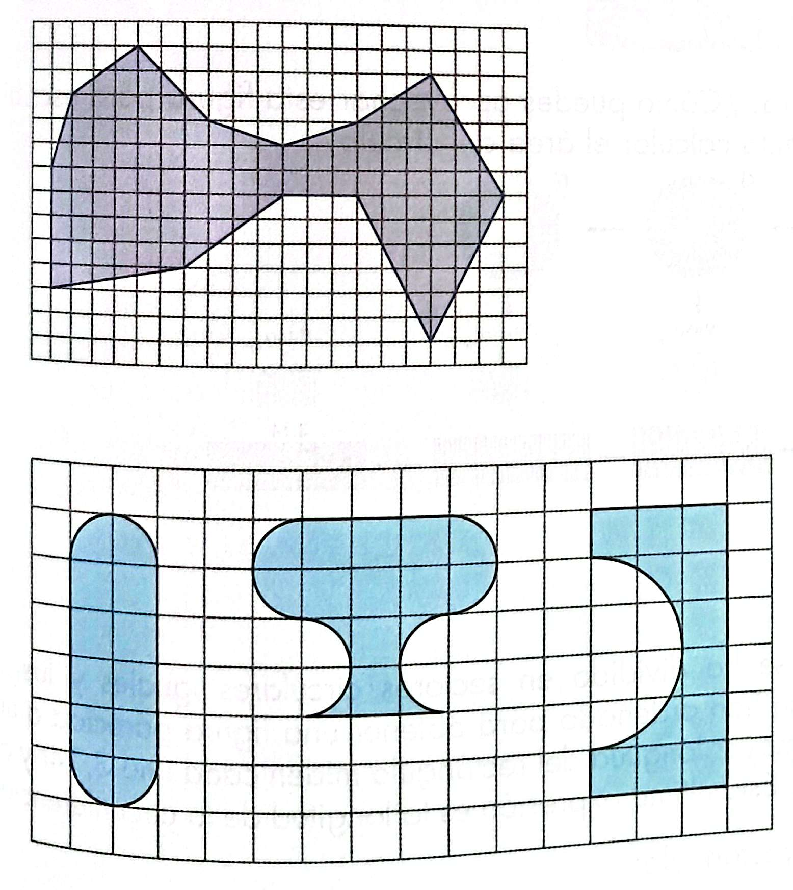
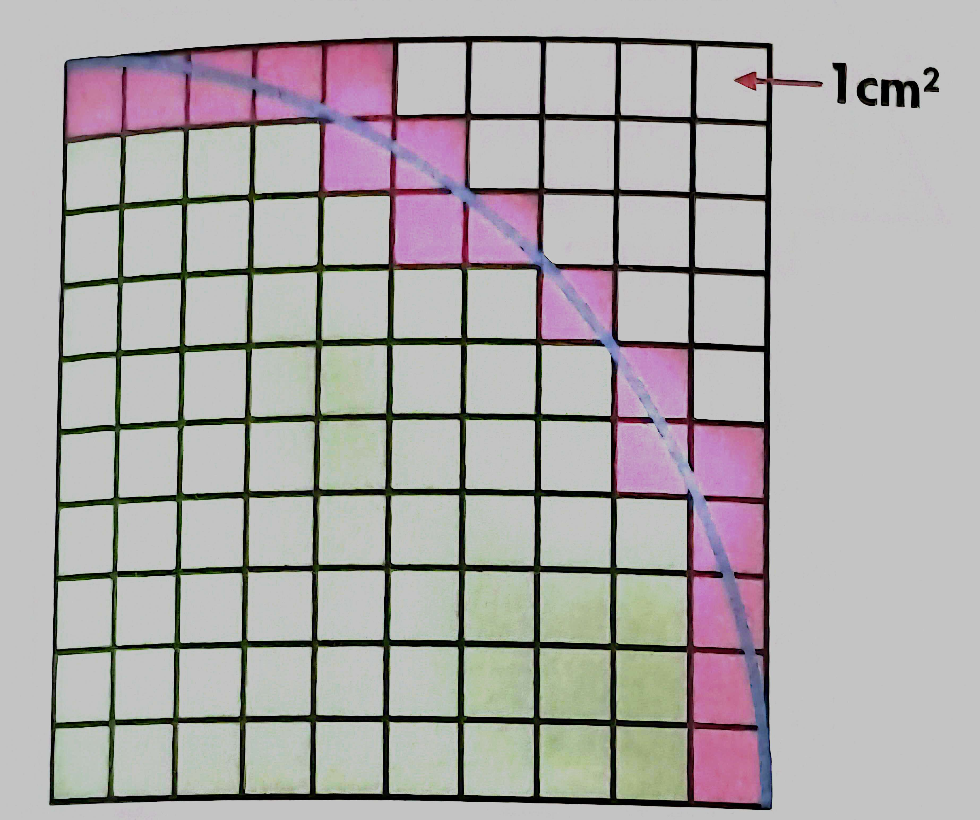
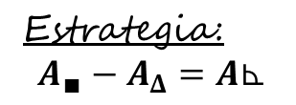
E
Realice el practica y aprende del LT. página 141.
1.
Estrategia:
$A_{∎}−A_{Δ}=A⊾$
2.
Estrategia:
Sumar cuadraditos.
Estrategia:
Sumar cuadraditos.

